Slide 1

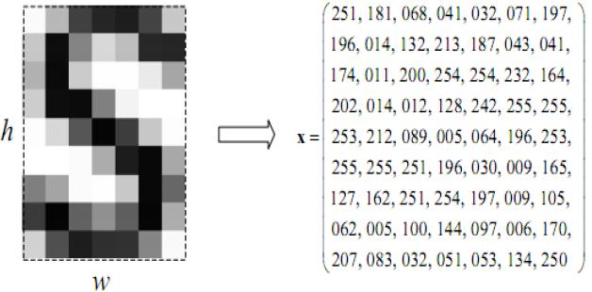
Sintaxis
INGENIERÍA DE SISTEMAS Y COMPUTACIÓN
Arreglos Bidimensionales
Un arreglo bidimensional se visualiza como una matriz de filas y columnas.
Nota. Las imágenes en blanco y negro pueden representarse como arreglos bidimensionales.

Slide 2
Sintaxis
INGENIERÍA DE SISTEMAS Y COMPUTACIÓN
Arreglos Bidimensionales
Forma 1:
<tipo de dato>[][] <nombre del arreglo> = new <tipo de dato>[#fil][#col]
<nombre del arreglo>[indiceFil][indiceCol] = <dato>;
Forma 2:
<tipo de dato>[][] <nombre del arreglo> = {
{<dato>, <dato>, …, <dato>},
{<dato>, <dato>, …, <dato>},
…
{<dato>, <dato>, …, <dato>}
};

Slide 3
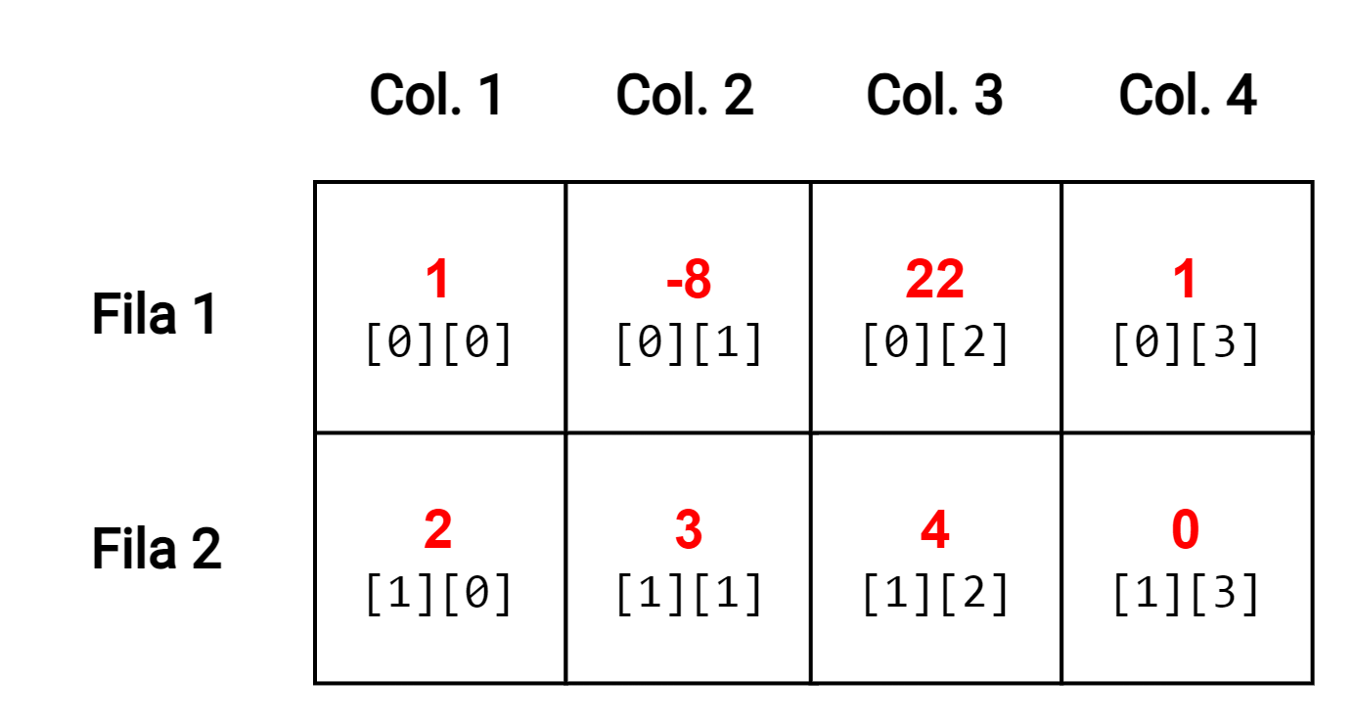
Sintaxis
INGENIERÍA DE SISTEMAS Y COMPUTACIÓN
Arreglos Bidimensionales
int[][] matrizEnteros = new int[2][4];
matrizEnteros[0][0] = 1;
matrizEnteros[0][1] = -8;
matrizEnteros[0][2] = 22;
matrizEnteros[0][3] = 1;
matrizEnteros[1][0] = 2;
matrizEnteros[1][1] = 3;
matrizEnteros[1][2] = 4;
matrizEnteros[1][3] = 0;

Slide 4
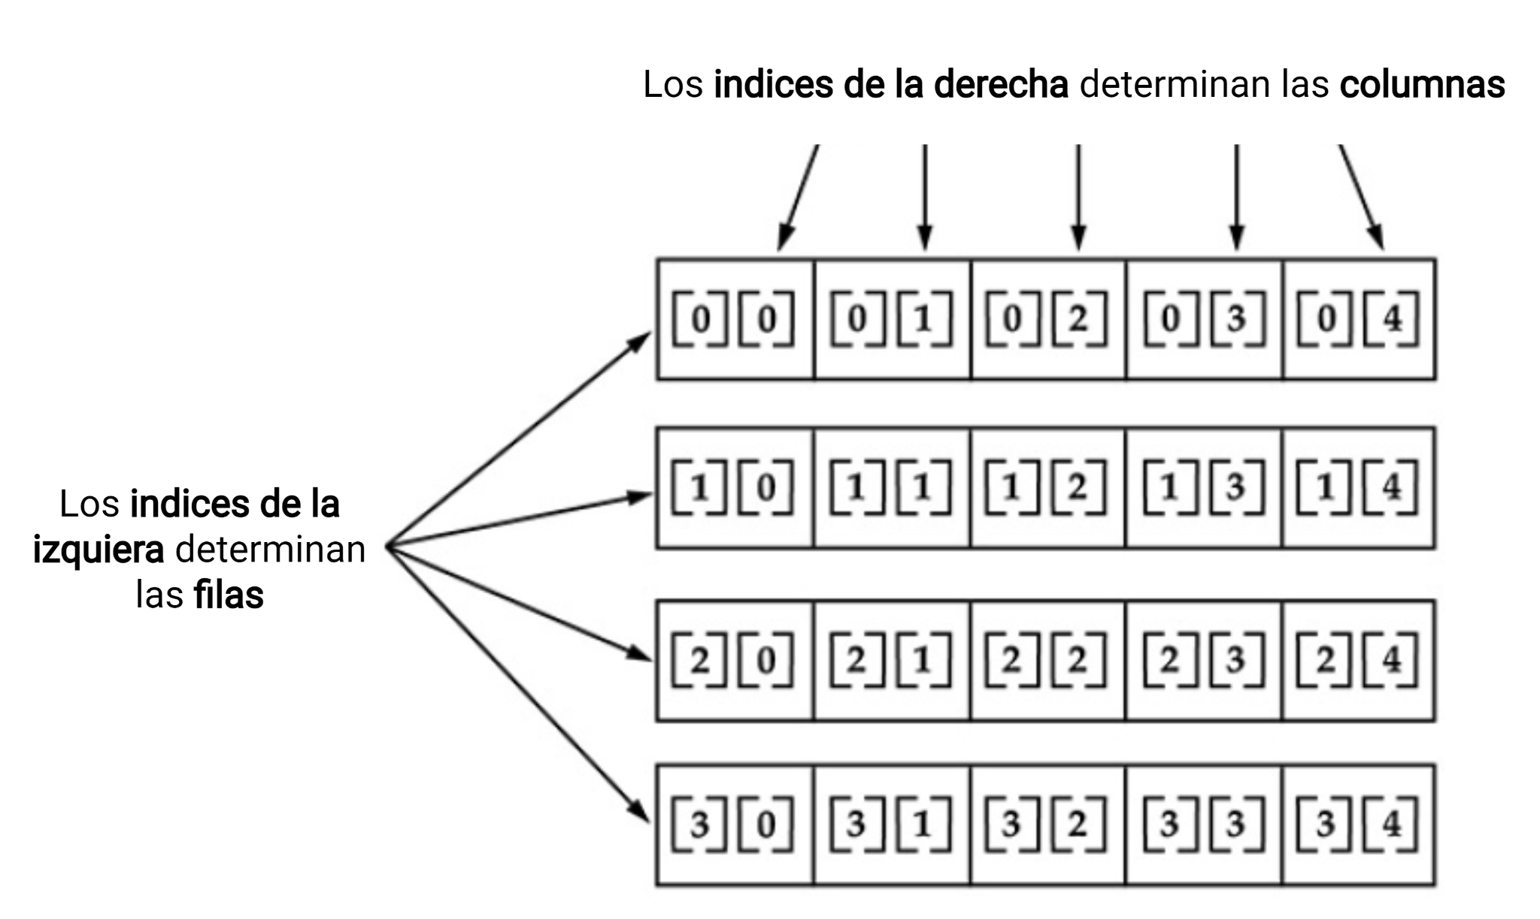
Sintaxis
INGENIERÍA DE SISTEMAS Y COMPUTACIÓN
int[][] matrizNumeros = new int[4][5]

Slide 5
Ejemplos Arrays
INGENIERÍA DE SISTEMAS Y COMPUTACIÓN

Slide 6
Ejemplos Arrays
INGENIERÍA DE SISTEMAS Y COMPUTACIÓN
Ejemplo 1. Asignar valores a un arreglo de las dos formas (definiendo su tamaño y asignando valores sin definir tamaño).

Slide 7
Ejemplos Arrays
INGENIERÍA DE SISTEMAS Y COMPUTACIÓN
Ejemplo 1. Asignar valores a un arreglo de las dos formas (definiendo su tamaño y asignando valores sin definir tamaño).
int[] arrayEnteros = new int[4];
int aumento = 3;
arrayEnteros[0] = aumento;
arrayEnteros[1] = ++aumento;
arrayEnteros[2] = ++aumento;
arrayEnteros[3] = aumento+=10;
int aumento = 2;
int[] arrayEnteros = { aumento++,
aumento,
++aumento,
aumento-=10,
++aumento
};
¿Cuáles son los valores asignados a los dos arreglos?

Slide 8
Ejemplos Arrays
INGENIERÍA DE SISTEMAS Y COMPUTACIÓN
Ejemplo 2. Asigna los elementos de un array usando un for.

Slide 9

Ejemplos Arrays
INGENIERÍA DE SISTEMAS Y COMPUTACIÓN
¿Qué hace el segundo ejemplo de for con el array nombreGrupo?
Ejemplo 2. Asigna los elementos de un array usando un for.
double[] arrayDouble = new double[6];
for (int i=0; i<arrayDouble.length; i++) {
arrayDouble[i] = i + 1.5;
}
String[] nombres = {“Sara”, “Maria”, “Juan”};
String[] nombresGrupo = new String[nombres.length];
for (int i=0; i<nombresGrupo.length; i++) {
nombresGrupo[i] = nombres[i] + “ - Grupo 5”;
}

Slide 10
Ejemplos Arrays
INGENIERÍA DE SISTEMAS Y COMPUTACIÓN
Ejemplo 3. Asignar valores a un array e imprimirlos con un for y un foreach.

Slide 11

Ejemplos Arrays
INGENIERÍA DE SISTEMAS Y COMPUTACIÓN
Ejemplo 3. Asignar valores a un array e imprimirlos con un for y un foreach.
String[] nombres = {“Sara”, “Maria”, “Juan”, “Reinel”};
for (int i=0; i<nombres.length; i++) {
System.out.println(“Indice ” + i + “: ” + nombres[i]);
}
Con un foreach no es posible acceder al indice del array
double[] arrayNumeros = {2.3, -4.566, 12, 0.1, -10, 50.5};
int indice = 0;
for (double numero: arrayNumeros) {
System.out.println(“Indice ” + indice + “: ” + numero);
indice++;
}

Slide 12
Ejemplos Arrays
INGENIERÍA DE SISTEMAS Y COMPUTACIÓN
Ejemplo 4. Asignar valores a un array de tipo double desde consola e imprimirlos.

Slide 13
Ejemplos Arrays
INGENIERÍA DE SISTEMAS Y COMPUTACIÓN
Ejemplo 4. Asignar valores a un array de tipo double desde consola e imprimirlos.
Scanner scn = new Scanner(System.in);
double[] arrayDouble = new double[6];
for (int i=0; i<arrayDouble.length; i++) {
System.out.print(“Ingrese un valor para el indice ” + i + “: ”);
arrayDouble[i] = scn.nextDouble();
}
scn.close();
for (int i=0; i<arrayDouble.length; i++) {
System.out.println(“Valor en el indice ” + i + “: ” + arrayDouble[i]);
}

Slide 14
Ejemplos Arrays
INGENIERÍA DE SISTEMAS Y COMPUTACIÓN
Ejemplo 5. Realizar un programa que busque e imprima los números pares mayores a 10 de un array de enteros. También debe imprimir su índice.

Slide 15
Ejemplos Arrays
INGENIERÍA DE SISTEMAS Y COMPUTACIÓN
Ejemplo 5. Realizar un programa que busque e imprima los números pares mayores a 10 de un array de enteros. También debe imprimir su índice.
int[] arrayEnteros = {11, 4, 2, 12, 100, 8, 12, 43, 38};
for (int i=0; i<arrayEnteros.length; i++) {
if (arrayEnteros[i] % 2 == 0 && arrayEnteros[i] > 10) {
System.out.println(“El numero ” + arrayEnteros[i] + “ (indice ” + i + “) cumple la condicion”);
}
}
Nota. Si quisiéramos guardar los números que cumplen la condición en otro array, debemos crear un contador, crear otro array con el tamaño de contador y posteriormente asignar los números. Usando solo arrays.

Slide 16
Ejemplos Arrays
INGENIERÍA DE SISTEMAS Y COMPUTACIÓN
double[] notas = {4.5, 4.5, 5, 4.8, 4.9, 4.1};
Ejemplo 6.
El siguiente array simula las notas de un estudiante en un curso. Las notas en las posiciones 1, 2, y 3 equivalen al 10% del curso (cada nota), posiciones 4 y 6 equivalen al 20% (cada nota) y la posición 5 equivale al 30%.

Slide 17
Ejemplos Arrays
INGENIERÍA DE SISTEMAS Y COMPUTACIÓN
double[] notas = {4.5, 4.5, 5, 4.8, 4.9, 4.1};
double notaFinal = 0.0;
for (int i=0; i<notas.length; i++) {
if (i <= 2) {
notaFinal += notas[i] * 0.1;
} else if (i == 3 || i == 4) {
notaFinal += notas[i] * 0.2;
} else {
notaFinal += notas[i] * 0.3;
}
}
System.out.println(“Nota Final: ” + notaFinal);
Ejemplo 6.
El siguiente array simula las notas de un estudiante en un curso. Las notas en las posiciones 1, 2, y 3 equivalen al 10% del curso (cada nota), posiciones 4 y 6 equivalen al 20% (cada nota) y la posición 5 equivale al 30%.
¿Cómo calculamos el promedio de las 6 notas?

Slide 18
Ejemplos Arrays
INGENIERÍA DE SISTEMAS Y COMPUTACIÓN
Este GIF puede servirte de guía para desarrollar el programa
Ejemplo 7.
Realiza un programa que organice los números de un array (en el mismo array) de forma ascendente, es decir, de menor a mayor.
Pista. Necesitarás dos for (for anidado) y será útil una variable auxiliar/temporal.

Slide 19
Ejemplos Arrays
INGENIERÍA DE SISTEMAS Y COMPUTACIÓN
Ejemplo 7.
double[] numeros = {4.5, 4.5, 5, 4.9, 4.1, -1, 2};
double aux;
for (int i=0; i<numeros.length; i++) {
for (int j=0; j<numeros.length-i-1; j++) {
if (numeros[j + 1] < numeros[j]) {
aux = numeros[j + 1];
numeros[j + 1] = numeros[j];
numeros[j] = aux;
}
}
}
for (double num: numeros) {
System.out.println(num);
}

